Slide 1
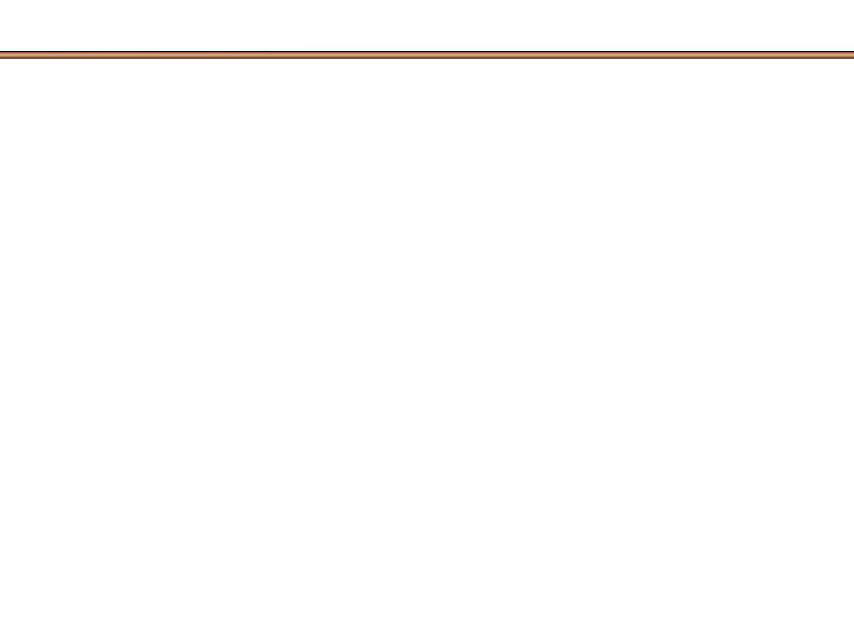
MATLAB优化算法案例分析与应用
第十一章
第11章
模糊RBF网络

Slide 2
MATLAB优化算法案例分析与应用
第十一章
11.1 RBF神经网络
RBF网络的学习过程与BP网络的学习过程类似，两者的主要区别在于各使用不同的作用函数。BP网络中隐层使用的是Sigmoid函数，其值在输入空间中无限大的范围内为非零值，因而是一种全局逼近的神经网络；而RBF网络中的作用函数是高斯基函数，其值在输入空间中有限范围内为非零值，因为RBF网络是局部逼近的神经网络。
RBF网络是一种3层前向网络，由输入到输出的映射是非线性的，而隐层空间到输出空间的映射是线性的，而且RBF网络局部逼近的神经网络，因而采用RBF网络大大加快学习速度并避免局部极小问题，适合于实时控制的要求。采用RBF网络构成神经网络控制方案，可有效提高系统的精度、鲁棒性和自适应性。

Slide 3
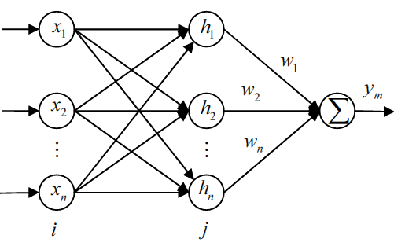
MATLAB优化算法案例分析与应用
第十一章
11.1.1 RBF网络结构
RBF网络是一种三层前向网络，由于输入到输出的映射是非线性的，而隐含层空间到输出空间的映射是线性的，从而可以大大加快学习速度并避免局部极小问题。多输入单输出的RBF网络结构如图11-1所示。
图11-1 RBF神经网络结构

Slide 4
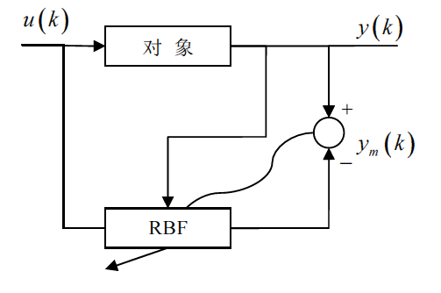
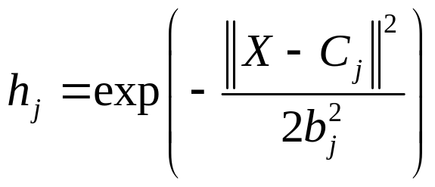
MATLAB优化算法案例分析与应用
第十一章
11.1.2 RBF网络的逼近
RBF神经网络逼近
高斯基函数

Slide 5
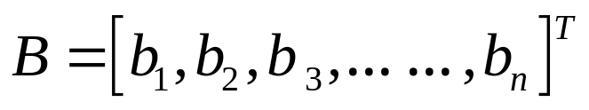
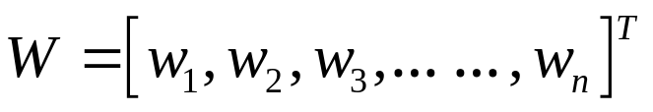

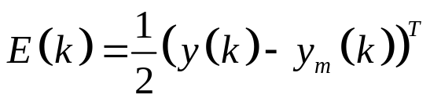

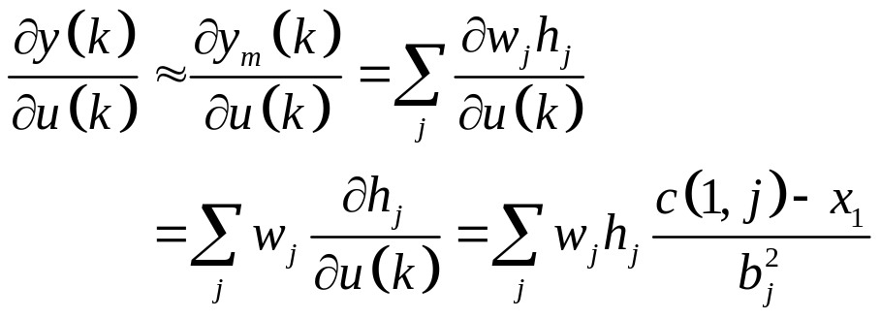
MATLAB优化算法案例分析与应用
第十一章
11.1.2 RBF网络的逼近
网络的基宽向量为：
网络的权向量为：
RBF网络的输出为：
RBF网络逼近的性能指标函数为：
信息

Slide 6
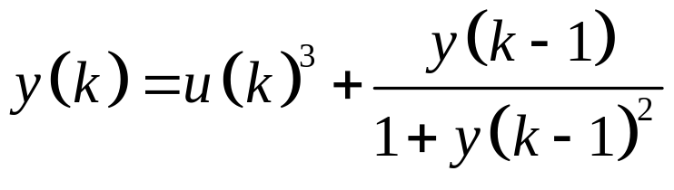
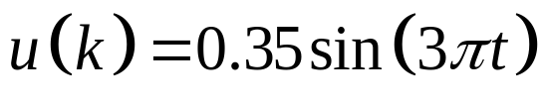




MATLAB优化算法案例分析与应用
第十一章
11.1.2 RBF网络的逼近
采用RBF网络逼近下列对象
输入信号为正弦信号：
高斯函数的初始值
采用时间为0.001s，网络隐层神经元个数取m=4
网络结构为输入层2-隐层4-输出1
网络的学习参数取 ，

Slide 7
MATLAB优化算法案例分析与应用
第十一章
11.1.2 RBF网络的逼近
采用RBF网络逼近下列对象
for j=1:1:4
h(j)=exp(-norm(x-c(:,j))^2/(2*b(j)*b(j))); % 高斯基函数
end
ym(k)=w'*h';
em(k)=y(k)-ym(k);
for j=1:1:4
d_w(j)=xite*em(k)*h(j);
d_b(j)=xite*em(k)*w(j)*h(j)*(b(j)^-3)*norm(x-c(:,j))^2;
for i=1:1:2
d_c(i,j)=xite*em(k)*w(j)*h(j)*(x(i)-c(i,j))*(b(j)^-2);
end
end
w=w_1+ d_w+alfa*(w_1-w_2);
b=b_1+d_b+alfa*(b_1-b_2);
c=c_1+d_c+alfa*(c_1-c_2);

Slide 8
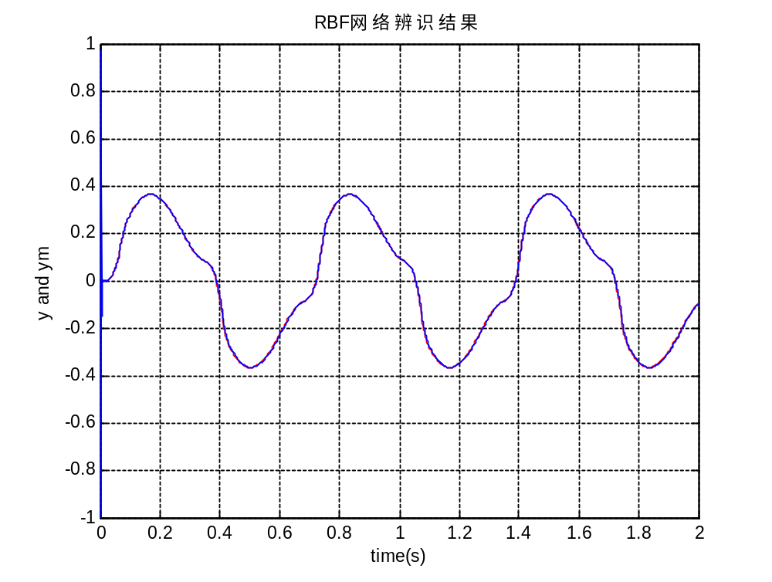
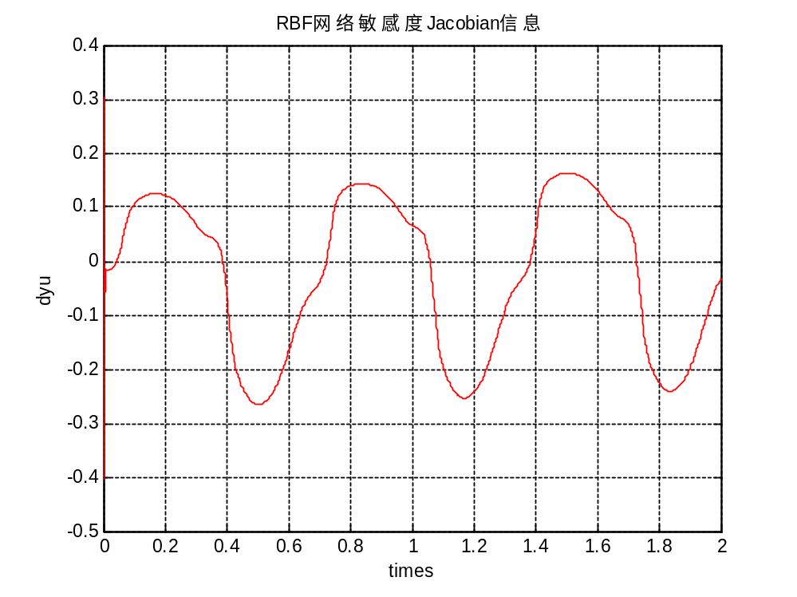
MATLAB优化算法案例分析与应用
第十一章
11.1.2 RBF网络的逼近
采用RBF网络逼近下列对象
RBF网络辨识结果
RBF网络敏感度Jacobian信息

Slide 9
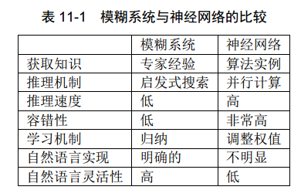
MATLAB优化算法案例分析与应用
第十一章
11.2 模糊RBF网络
在模糊系统中，模糊集、隶属度函数和模糊规则的设计是建立在经验知识基础上的。这种设计方法存在很大的主观性。将学习机制引到模糊系统中，使模糊系统能够通过不断学习来修改和完善隶属函数和模糊规则，是模糊系统的发展方向。

Slide 10
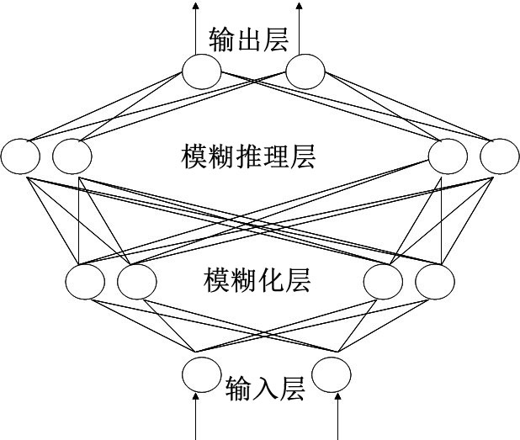
MATLAB优化算法案例分析与应用
第十一章
11.2.1 网络结构
如图11-10所示为模糊RBF神经网络结构，该网络由输入层、模糊化层、模糊推理层和输出层构成。
模糊RBF神经网络结构

Slide 11
MATLAB优化算法案例分析与应用
第十一章
11.2.1 网络结构
如图11-10所示为模糊RBF神经网络结构，该网络由输入层、模糊化层、模糊推理层和输出层构成。
模糊RBF神经网络结构

Slide 12
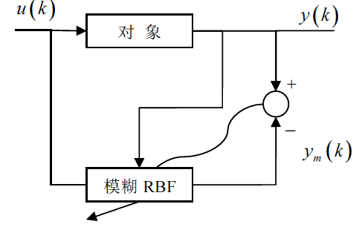

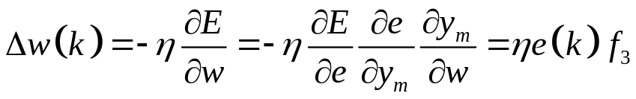
MATLAB优化算法案例分析与应用
第十一章
11.2.2 基于模糊RBF的网络逼近
模糊RBF神经网络逼近
网络的逼近误差为：
输出层的权值学习算法

Slide 13
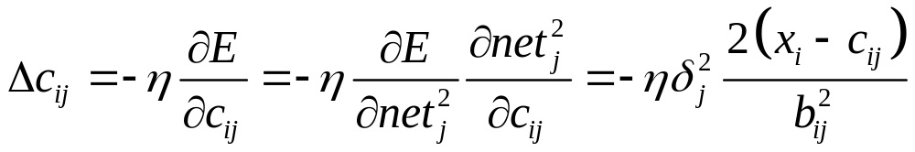
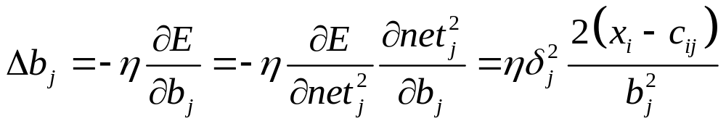
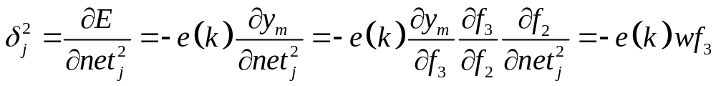
MATLAB优化算法案例分析与应用
第十一章
11.2.2 基于模糊RBF的网络逼近
隶属函数参数可通过如下方式调整：
隶属函数参数学习算法为：

Slide 14

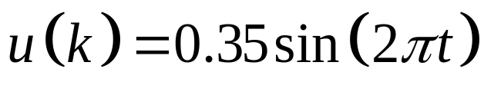
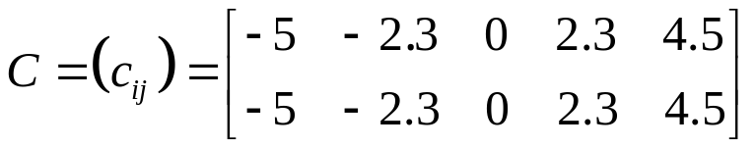



MATLAB优化算法案例分析与应用
第十一章
11.2.2 基于模糊RBF的网络逼近
利用模糊RBF网络逼近下列函数：
输入信号为正弦信号：
网络结构选则输入层2个-模糊化层25个-模糊推理层25个-输出层1个
中心矢量和高斯基宽向量的初值取
网络的学习参数取 ，

Slide 15
MATLAB优化算法案例分析与应用
第十一章
11.2.2 基于模糊RBF的网络逼近
利用模糊RBF网络逼近下列函数：
% Layer2:fuzzation
for i=1:1:2
for j=1:1:5
net2(i,j)=-(f1(i)-c(i,j))^2/b(j)^2;
end
end
for i=1:1:2
for j=1:1:5
f2(i,j)=exp(net2(i,j));
end
end
% Layer3:fuzzy inference(49 rules)
for j=1:1:5
m1(j)=f2(1,j);
m2(j)=f2(2,j);
end
for i=1:1:5
for j=1:1:5
ff3(i,j)=m2(i)*m1(j);
end
end
f3=[ff3(1,:),ff3(2,:),ff3(3,:),ff3(4,:),ff3(5,:)];
% Layer4:output
f4=w_1'*f3';
ym(k)=f4;
e(k)=y(k)-ym(k);
d_w=0*w_1;
for j=1:1:25
d_w(j)=xite*e(k)*f3(j);
end

Slide 16
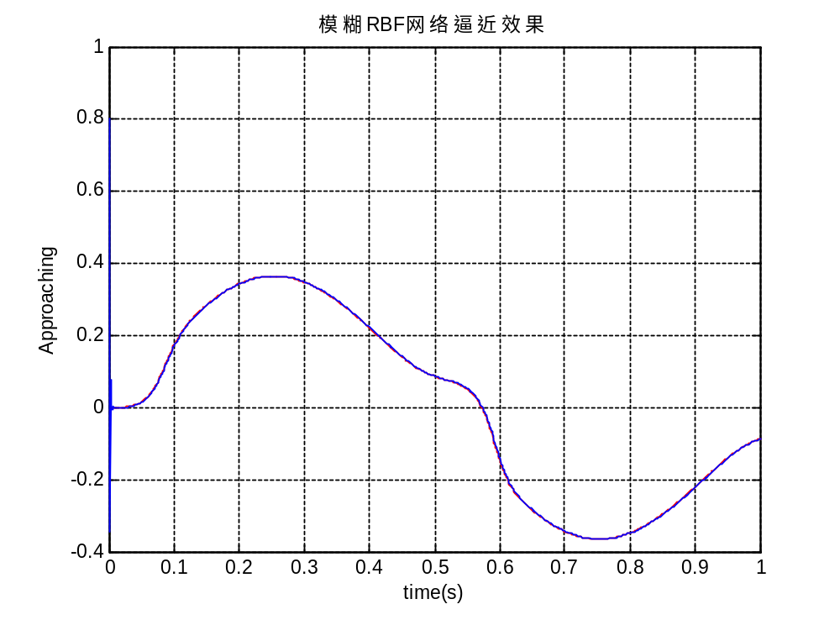
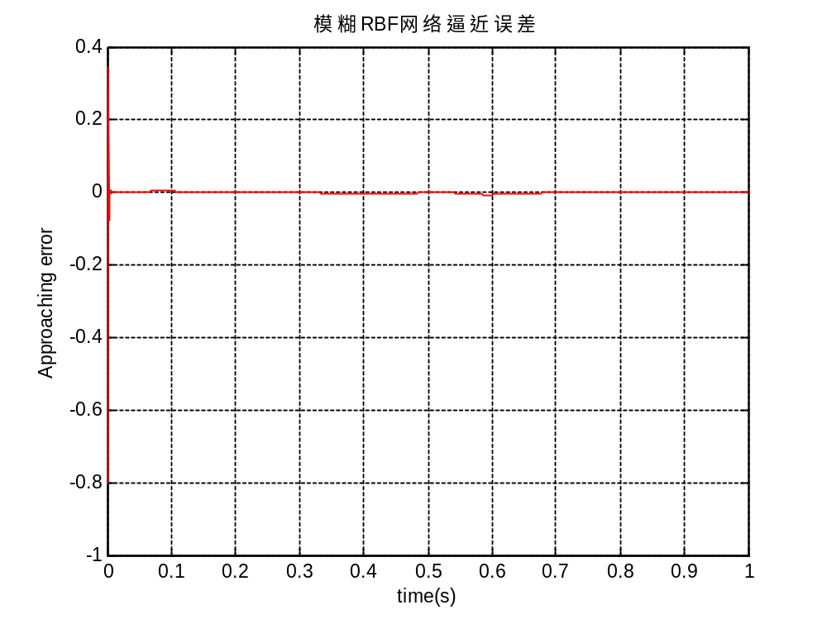
MATLAB优化算法案例分析与应用
第十一章
11.2.2 基于模糊RBF的网络逼近
利用模糊RBF网络逼近下列函数：
模糊RBF网络逼近效果
模糊RBF网络逼近误差

